Slide 1
Projet #6
Créez une application de communication multiplateforme

Slide 2

Centralisation du SI
Entreprise d’assurance spécialisée dans les assurances-Vie

Slide 3
Sommaire
Document de Définition de l’Architecture
Cadre d’Architecture sur mesure

Slide 4
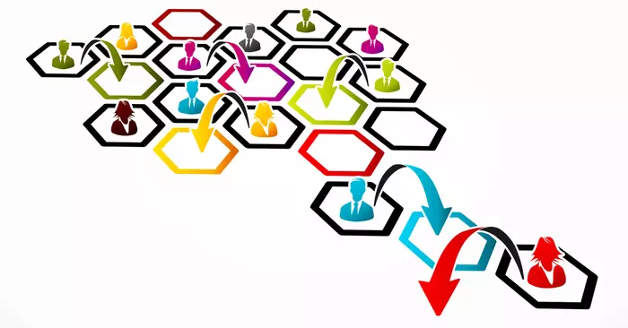







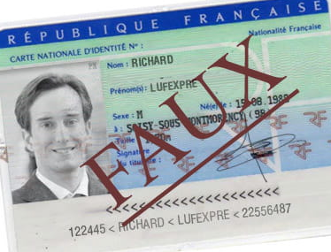
Contexte et objectifs
Assurance-Vie
Satisfaction client
Sécurité des données
Restructurations
Traitement des données
Sécuriser les données
Intégrité des données
Robustesse
Notes:
Société spécialisée dans les assurances-Vie
Elle a basé sa politique d’entreprise sur la Satisfaction de ses clients et sur la sécurité des données collectées
Depuis sa création, il y a 30 ans, l’entreprise a fait face à de multiples restructurations pour s’adapter au contexte du moment et le SI, sur lequel elle s’était développée, n’a pas évolué au même rythme que l’organisation elle-même…
Ceci a entraîné l’accumulation d’une dette technique.
Aussi, cette migration aura pour objectif de :
Réduire les temps de traitement aux données, dont leur accès ;
Sécuriser ses données, c’est à dire de les rendre accessibles qu’aux personnes autorisées ;
D’assurer leur intégrité ;
De fournir une solution logicielle robuste aux pannes et aux incidents.

Slide 5
Sommaire
Document de Définition de l’Architecture
Cadre d’Architecture sur mesure

Slide 6

Document de Définition d’Architecture
1
Contraintes
Principes architecturaux
Architecture de base
Modèles d’architecture
Architecture de transition
Contraintes
Principes architecturaux
Architecture de base
Modèles d’architecture
Architecture de transition

Slide 7





Contraintes
Organisation
Finance
Service Facturation
Service Vente
Service Informatique
Service Légal
Service Client
CEO
Technique et Temps
Dette technique
Notes:
En termes de Contraintes, j’en ai identifiées 4 principales :
-la première est relative à l’organisation même de LAE que j’ai considérée comme INVARIABLE ;
-le deuxième contraintes est financière ; le nerf de la guerre…
-la troisième contrainte est à la fois TECHNIQUE et TEMPORELLE, avec notamment l’utilisation d’un outil externe de ticketing imposé par le Service Client ;
-la dernière contrainte est spécifique puisqu’elle a trait à la dette technique dont nous avons déjà parlée précédemment.

Slide 8
Document de Définition d’Architecture
1
Contraintes
Principes architecturaux
Architecture de base
Modèles d’architecture
Architecture de transition

Slide 9


Principes architecturaux
Principes de Données
Principes d’Application
Principes Technologiques
Les données en tant qu’Actif
Changement basé sur les exigences
La partage des données
Indépendance technologique
Gestion du changement
L’accès aux données
Maîtrise de la diversité technique
Le dépositaire des données
Le vocable commun et les définitions
Intéropérabilité
Facilité d’utilisation
La sécurité des données
Notes:
Pour cette partie j’ai listé 3 grands types de principes :
Principes de Données au nombre de 6 ;
2 grands principes d’Application l’indépendance technoligique et la facilité d’utilisation ;
Et enfin, 4 principes technologiques.
Ces principes sont les fondements sur lesquels la nouvelle architecture va se fonder pour se construire progressivement et donc de façon robuste.

Slide 10
Document de Définition d’Architecture
1
Contraintes
Principes architecturaux
Architecture de base
Modèles d’architecture
Architecture de transition

Slide 11
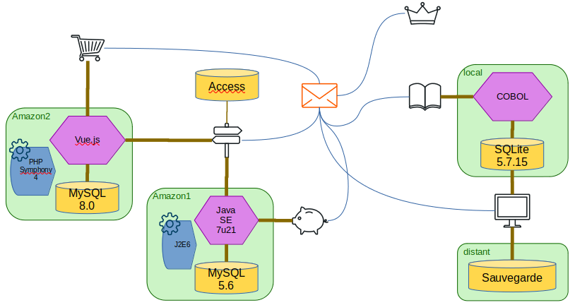
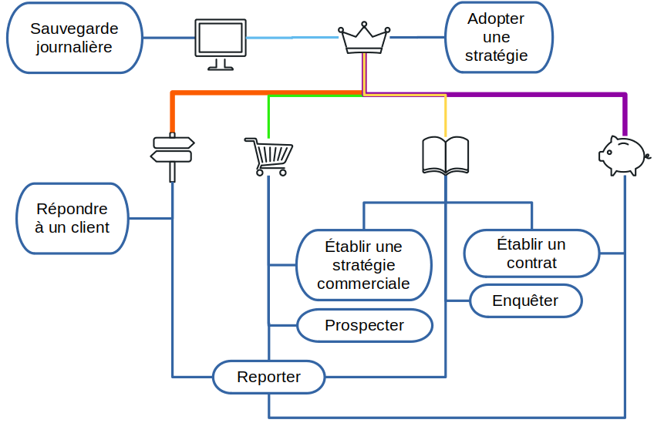
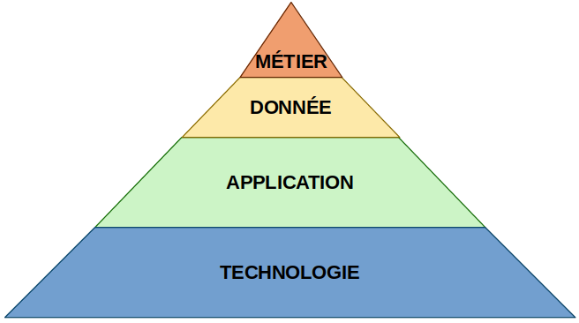

Architecture de base
Définition
Organisation et processus
Technique et Technologie
« L’architecture de base est l’ensemble des produits qui décrivent l’entreprise, dont ses pratiques et son infrastructure technique... »
Représentation technique
Représentation organisationnelle
Modèle d’architecture
Représentation par processus
Notes:
Pour cette partie, j’ai d’abord défini ce qu’était une Architecture de Base :
« une architecture de base est l’ensemble des produits qui décrivent l’entreprise, dont ses pratiques et son infrastructure technique... »
En partant de cet axiome, j’ai d’abord fourni une représentation organisationnelle de LAE,
puis une représentation de l’entreprise par processus.
Enfin, j’ai fourni une vue technique des différents SI utilisés actuellement chez LAE.
Toutes ces vues et représentations se sont basées sur un modèle architecturale en pyramide de 4 différents étages...dont je parlerai en détail plus loin dans la présentation.

Slide 12
Document de Définition d’Architecture
1
Contraintes
Principes architecturaux
Architecture de base
Modèles d’architecture
Architecture de transition

Slide 13
Modèles d’architecture
Architecture d’entreprise
Architecture Métier
Sauvegarde
journalière
Adopter
une stratégie
MÉTIER
DONNÉE
APPLICATION
Répondre
à un client
Établir une
stratégie
commerciale
Établir un contrat
TECHNOLOGIE
Enquêter
Prospecter
Reporter

Slide 14
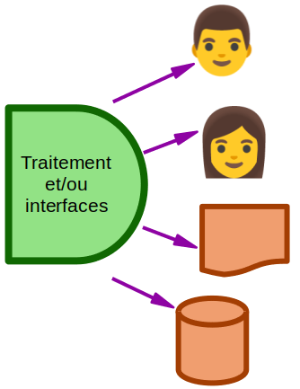
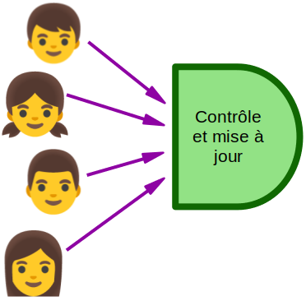
Modèles d’architecture
Architecture d’entreprise
Architecture de données
Syst. CRM
MÉTIER
DONNÉE
BDD
APPLICATION
TECHNOLOGIE
Saisie des données
Stockage
Extraction
Utilisation

Slide 15
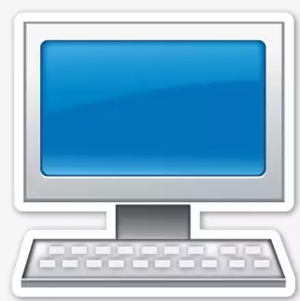
Modèles d’architecture
Architecture d’entreprise
Architecture d’application
Système CRM
MÉTIER
Reporting
DONNÉE
BDD multidimensionnelle
BDD relationnelle
Datamining
APPLICATION
Entrepôt de données
(datawarehouse)
Applications
analytique
Données
de
production
Portail
Web
TECHNOLOGIE
Diffusion
de rapports
Analyse
multidimensionnelle

Slide 16
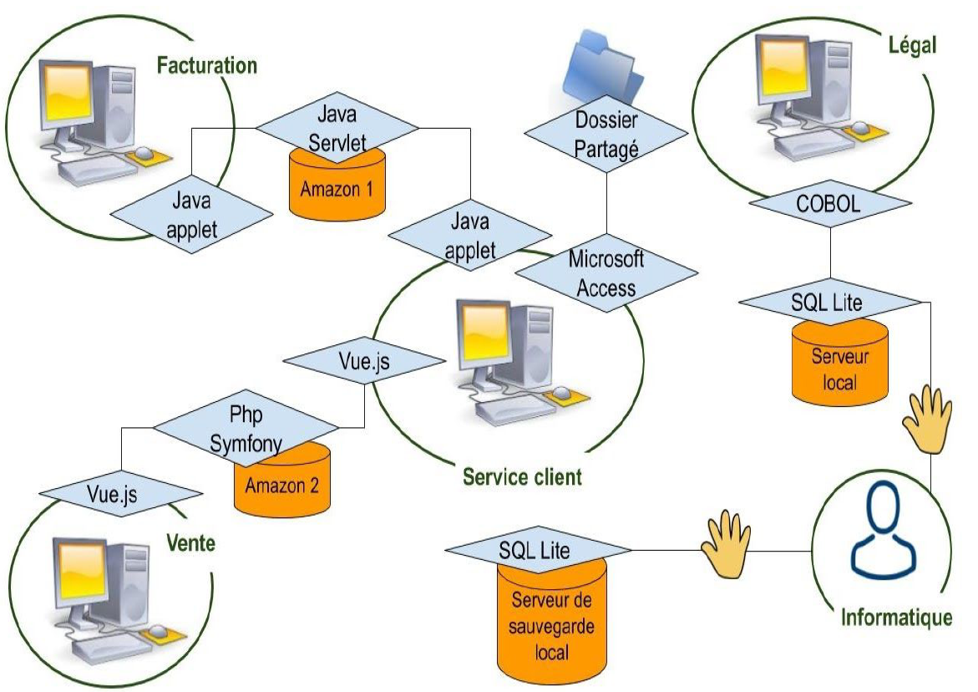

Modèles d’architecture
Architecture d’entreprise
Architecture technologique
Action de l’utilisateur
Contrôleur
Mise à jour
MÉTIER
DONNÉE
APPLICATION
Vue
Modèle
Mise à jour
Notification
TECHNOLOGIE
MVC

Slide 17
Document de Définition d’Architecture
1
Contraintes
Principes architecturaux
Architecture de base
Modèles d’architecture
Architecture de transition

Slide 18
Architecture de transition - Données
BDD1
PR
EX
IM
BDD2
BDD3
IM
EX
PR
PR
EX
IM
FE

Slide 19

Architecture de transition - Applications
Niveau de production
Niveau infocentre
Données
de
production
Infocentre
copie
des données
de production
Données
de
production
Niveau Datamart
Niveau Datawarehouse
Syst. CRM
Datamart
copie
des Infocentres
Infocentre
Datamart
copie
des Infocentres
Infocentre
Infocentre
Datamart
client
Datamart
CRM
Infocentre
Infocentre
Infocentre
Datamart
stock
Datamart
finance
Datamart
GRH
Nettoyage
Datawarehouse

Slide 20
Cadre d’Architecture sur Mesure
1
Méthodes d’architecture sur mesure
Artefact et livrables
Outils de migration
Interfaces avec les modèles de gouvernance
Eligilité à la migration

Slide 21

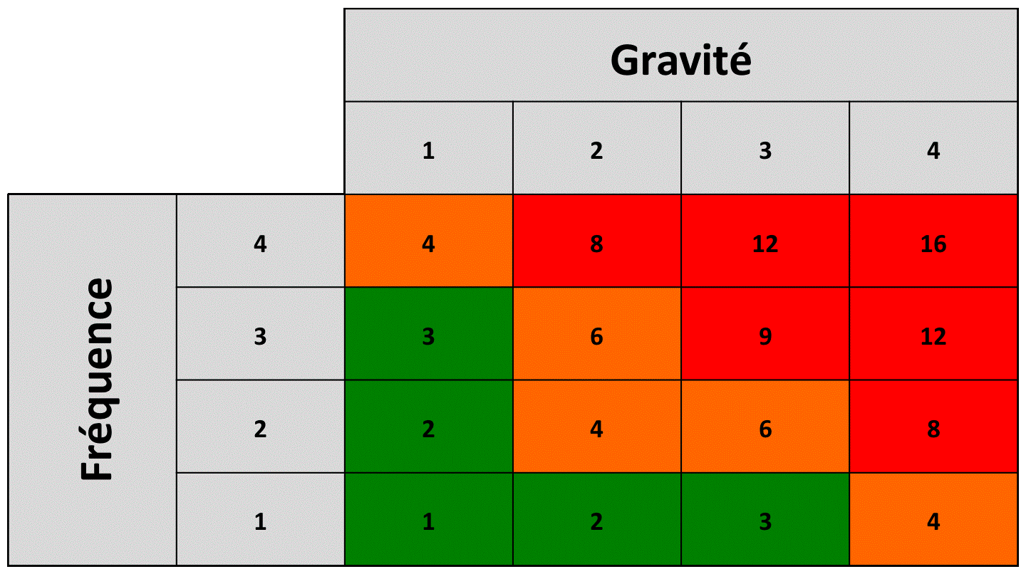
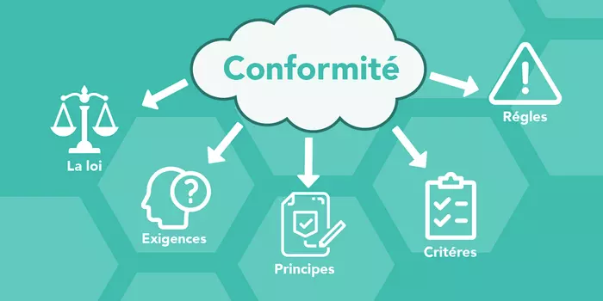
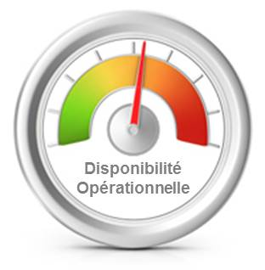
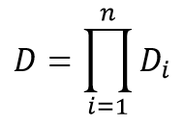
Eligibilité à la migration
Complexité
Criticité
Disponibilité
Notes:
J’ai rédigé cette partie du livrable en posant un certains nombres de questions relatives :
À la Complexité de la solution à entreprendre ;
A la criticité à laquelle cette solution devra répondre ;
A la conformité à d’éventuels exigences règlementaires ;
A la disponibilité que la solution devra assurer.

Slide 22
Sommaire
Document de Définition de l’Architecture
Cadre d’Architecture sur mesure

Slide 23
Cadre d’Architecture sur Mesure
2
Méthodes d’architecture sur mesure
Artefact et livrables
Outils de migration
Interfaces avec les modèles de gouvernance
Méthodes d’architecture sur mesure
Artefact et livrables
Outils de migration
Interfaces avec les modèles de gouvernance

Slide 24

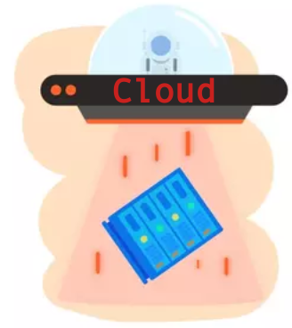

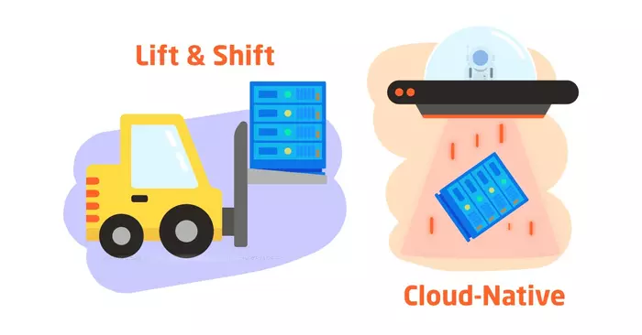
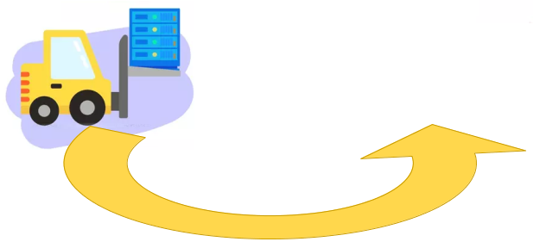


Méthodes d’architecture sur mesure
Lift-and-shift
Refactorisation
Cloud
Re-plateforme
Retrait et remplacement
Cloud
Cloud

Slide 25
Cadre d’Architecture sur Mesure
2
Méthodes d’architecture sur mesure
Artefact et livrables
Outils de migration
Interfaces avec les modèles de gouvernance

Slide 26
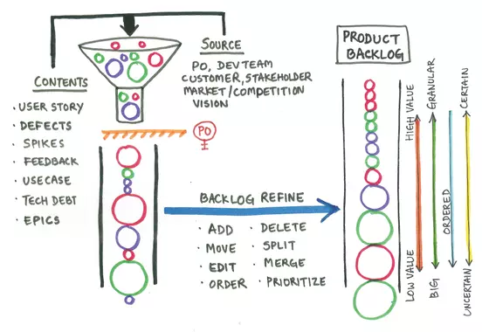

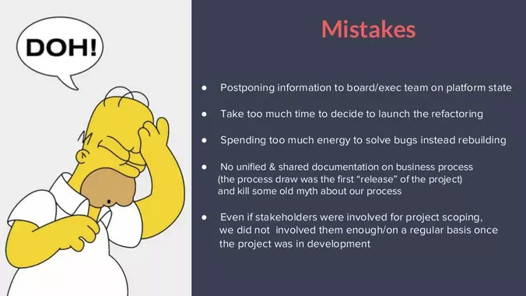
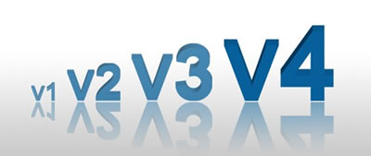

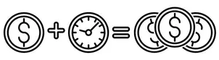
Artefact – la dette technique
Backlog technique
Inclusion estimations
Tâches tampons de refactorisation
Versions de nettoyage
Paiement de la dette
Conversion de la dette
Paiement des intérêts
Notes:
Depuis la phase de réflexion que LAE a eu pour faire évoluer son SI, il a été mis en évidence la présence d’une dette technique.
Cette dette technique, il va falloir la prendre en considération et pour cela la migration va appliquer 2 approches complémentaires :
-l’élaboration d’un backlog technique précis ;
-l’inclusion de cette dette technique dans les estimations.
A ces 2 approches, la migration va faire appel à deux processus :
-les tâches tampons de refactorisation qui sont no plus ni moins que l’identification des éléments en doublon et leur factorisation ;
-l’utilisation des versions de nettoyage qui va consister à historiser les différentes opérations de factorisation.
Maintenant, en termes de stratégie, cette migration va mettre en œuvre trois stratégies différentes :
-le paiement de la dette ;
-la conversion de la dette (tout n’est pas mauvais ou à jeter dans la dette technique. Certains éléments peuvent entrer dans le cadre d’une réutilisation) ;
-le paiement des intérêts ( car il ne faut pas se le cacher dès qu’il y a une dette, elle génère forcément des petits...)

Slide 27






Livrables
Livrables de Production
Livrables de Migration
Diagramme de l’empreinte commerciale
Diagramme But / objectif commercial
Responsables fonctionnels
Aspect fonctionnel
Diagramme de décomposition organisation
Garantir
Catalogue des capacités métier
Matrice Stratégie / Capacité
Matrice Capacité / Organisation
Diagramme du modèle d’affaires
Catalogue de flux de valeurs
Mise en œuvre
Catalogues étapes de la chaîne de valeurs
Informer
Matrice de flux Valeur / Capacité
Collaborateurs
Carte de la chaîne de valeur
Informer
Utilisation
...
Notes:
En termes de livrables, cette migration en distinguera de 2 types :
-Des livrables de Production destinés :
-aux responsables fonctionnels qui vont garantir que tous les aspects fonctionnels soient répondus ;
-aux collaborateurs pour les informer de la mise en œuvre d’un nouvel outil et les former à son utilisation.
Livrables de migration, c’est à dire la documentation qui va être générée tout au long de la migration :
-dans un premier temps, j’ai identifié les différentes parties prenantes au sein de LAE ;
-dans un deuxième temps, j’ai identifié tous les livrables de projet qu’il sera nécessaire de produire durant toute la durée de la migration ;
-dans un troisième temps, j’ai pris des engagements pour fournir les bons livrables aux bonnes parties prenantes en temps et en heure.

Slide 28
Cadre d’Architecture sur Mesure
2
Méthodes d’architecture sur mesure
Artefact et livrables
Outils de migration
Interfaces avec les modèles de gouvernance

Slide 29
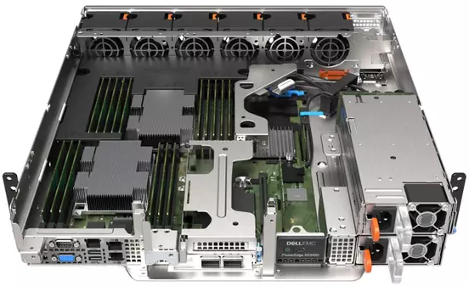
Outils de migration
Serveur dédié
Serveur virtualisé
Hyperviseur
Cloud
Héberger
Héberger
Héberger
OS support
Middleware
OS n°1
OS n°1

Slide 30
Cadre d’Architecture sur Mesure
2
Méthodes d’architecture sur mesure
Artefact et livrables
Outils de migration
Interfaces avec les modèles de gouvernance

Slide 31






Interfaces avec les modèles de gouvernance
Planification d’entreprise
L’architecture d’entreprise
Plan de migration
Déploiement de migration
Défis techniques imprévus
Coûts imprévus
Services gérés dans le cloud
Modernisation des application
Temps d’arrêt imprévus
Adaptation au changement
Programme
Développement d’ingénierie
Phase 1
Phase 2
Phase 3
Cohérence
Flexibilité
Prévisibilité
identification
Risque global
évaluation
TCO
Notes:
4 types d’interfaces différentes :
Les interfaces d’entreprise sont des solutions packagées offertes par les prestataires de services d’hébergement sur le cloud. Il y en a 4 grandes variétés :
-les plans de migration
-les solutions de déploiement de migration
-les offres de services entièrement gérés dans le cloud ;
-les solutions packagées de modernisation des applications.
Le 2ème type d’interface est relatif aux architectures d’entreprise, pour détailler celles-ci j’ai lister les différents imprévus que le projet de migration pouvait rencontrer, des imprévus techniques, des imprévus de coûts, des imprévus de temps d’arrêt et enfin des imprévus relatifs à l’adaptation au Changement.
Le 3éme type d’interface est relatif au programme que j’ai élaboré afin de :
-rendre cohérentes les données hébergées par la nouvelle solution ;
-bénéficier de la flexibilité et de l’évolutivité du cloud ;
-rendre la structure de coûts prévisibles.
Enfin, le 4ème type d’interfaces est relatif au développement d’ingénierie que j’ai fractionné en 3 différentes phases :
1 premère phase pour identifier et évaluer les candidatures de solutions ;
2 seconde phase pour estimer le coût total de possession ;
3 troisième phase pour évaluer le risque global et la durée totale du projet.

Slide 32
Sommaire
Document de Définition de l’Architecture
Cadre d’Architecture sur mesure

Slide 33
Merci
Sans appreti sage,
Il n’y aurait pas d’Apprentissage
un jardinier

Slide 34

Questions / Réponses

